Slide 1


Информация к заседанию круглого стола
«Реализация профильного обучения. Итоги ГИА»
Костыгова Елена Алексеевна, заместитель директора ГУ ЯО ЦОиККО

Slide 2
Информация о выборе предметов среди участников ГИА-9
Кол-во участников ГИА -9 2024-13843 чел.

Slide 3
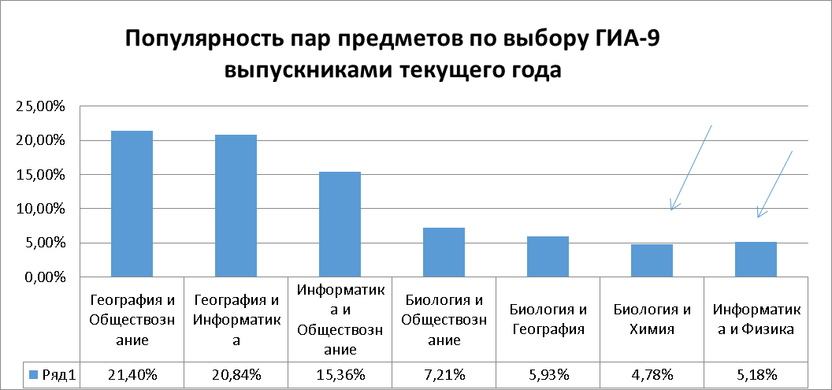
Информация о выборе пар предметов участниками ГИА-9 2024
Notes:
,
«Информатика + География», то это может
свидетельствовать о недостаточно осознанном выборе обучающимися предметов для прохождения ГИА-9

Slide 4
Выбор предметов в разрезе кластеров
1 кластер (гимназии, лицеи..),
1799 участников ОГЭ
Выбор предметов в разрезе кластеров
4 кластер (большие городские школы),
6984 участников ОГЭ
Предмет | Химия | Биология
Кол-во | 289 (16 %) | 323 (18%)
Справляе мость (%) | 100 | 100
Предмет | Химия | Биология
Кол-во | 604 (9%) | 1324 (19%)
Справляе мость (%) | 99,34 | 98, 64
Выбор предметов в разрезе кластеров
6 кластер (поселковые школы),
1157 участников ОГЭ
Выбор предметов в разрезе кластеров
7 кластер (сельские школы),
778 участников ОГЭ
Предмет | Химия | Биология
Кол-во | 109 (9,4 %) | 260 (22%)
Справляемость (%) | 98 | 100
Предмет | Химия | Биология
Кол-во | 49 (6%) | 189 (24%)
Справляемость (%) | 100 | 98%

Slide 5

Информация о выборе учебных предметов «Химия», «Биология»
среди участников, проходивших ГИА-9 в форме ОГЭ в разрезе МО, 2024
МО | химия, чел. | химия % | биология, чел. | биология % | Всего участников ОГЭ
Большесельский | 8 | 12,1 | 16 | 24,2 | 66
Борисоглебский | 19 | 18,3 | 34 | 32,7 | 104
Брейтовский | 7 | 18,4 | 11 | 28,9 | 38
Переславль- Залесский | 42 | 8,0 | 125 | 23,9 | 529
г.о.г. Рыбинск | 145 | 9,0 | 276 | 17,1 | 1623
г.о.г. Ярославль | 538 | 9,2 | 1052 | 18,1 | 5943
Гаврилов-Ямский | 20 | 9,1 | 148 | 67,6 | 220
Даниловский | 7 | 3,4 | 52 | 25,0 | 208
Любимский | 4 | 4,9 | 12 | 14,8 | 81
Мышкинский | 13 | 14,1 | 21 | 22,8 | 92
Некоузский | 12 | 9,7 | 38 | 30,6 | 124
Некрасовский | 11 | 6,4 | 30 | 17,3 | 173
Первомайский | 2 | 2,9 | 26 | 37,1 | 70
Пошехонский | 3 | 2,9 | 29 | 28,4 | 104
Ростовский | 57 | 9,5 | 118 | 19,7 | 604
Рыбинский | 8 | 5,0 | 28 | 14,5 | 194
Тутаевский | 36 | 6,7 | 150 | 28,0 | 539
Угличский | 42 | 10,1 | 86 | 20,7 | 415
Ярославский | 34 | 6,7 | 106 | 20,9 | 513
Школы РАН | 68 | 27,5 | 57 | 23,1 | 247
НОУ | 11 | 12,8 | 24 | 27,9 | 87
ИТОГО | 1088 |  | 2491 |  | 11835

Slide 6
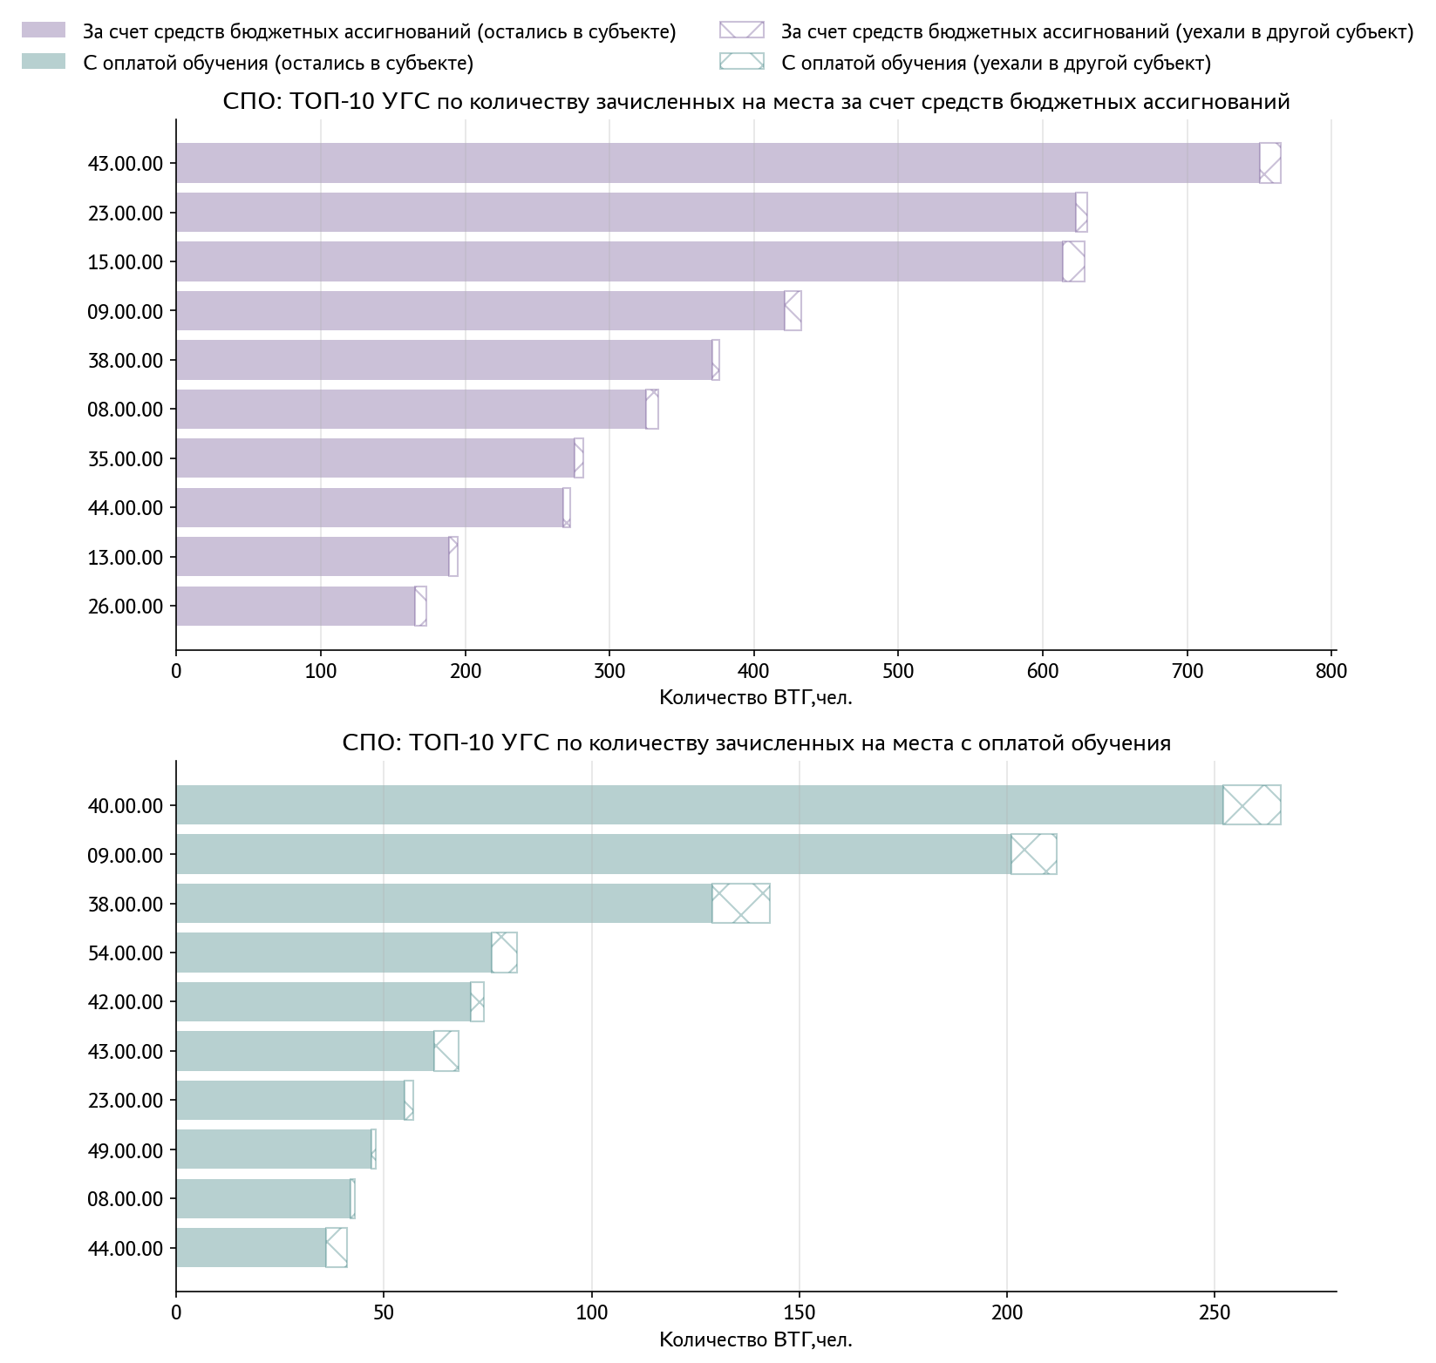
Поступление выпускников 2024 года на программы СПО
43.00.00 – сервис и туризм
23.00.00 – техника и технология наземного транспорта
15.00.00 – машиностроение
09.00.00 – информатика и вычислительная техника
38.00.00 - экономика и управление
08.00.00 – техника и технология строительства
35.00.00 – с/х и с/х науки
44.00.00 - образование и педагогические науки
13.00.00 – электро и теплоэнергетика
26.00.00 – техника и технология кораблестроения и водного транспорта
40.00.00 – юриспруденция
09.00.00 - информатика и вычислительная техника
38.00.00 - экономика и управление

Slide 7
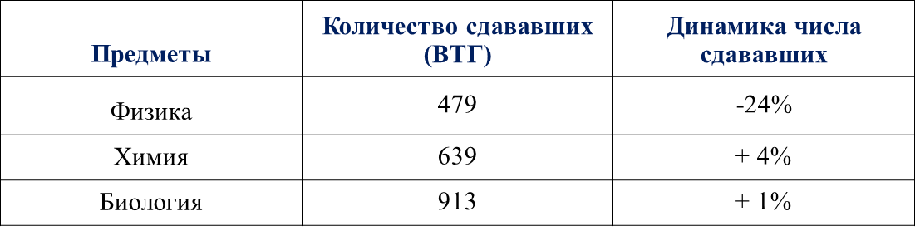
ЕГЭ: количество участников по предметам, динамика
сдававших по предметам
ЕГЭ: количество участников по предметам,
за три года (ВТГ)
Количество участников ЕГЭ, зарегистрированных на участие
в 2025 году (ВТГ)
Предмет | 2022 | 2023 | 2024
Химия | 612 | 607 | 643
Биология | 895 | 894 | 908
Предмет | ВТГ | Изучают предмет на углубленном уровне, чел.
Химия | 720 (13,58%) | 442
Биология | 1061 (19,9%) | 663

Slide 8
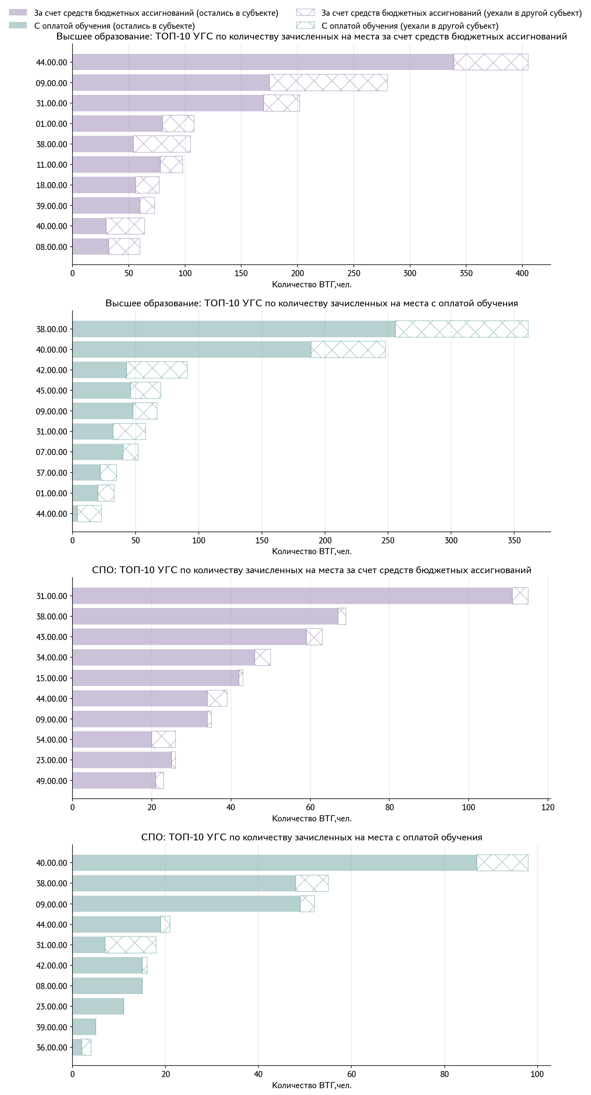
Поступление выпускников 11 классов 2024 года на программы ВО
44.00.00- образование и педагогические науки
09.00.00 –информатика и вычислительная техника
31.00.00 - клиническая медицина
01.00.00 – математика и механика
38.00.00 – экономика и управление
11.00.00 – электроника, радиотехника, системы связи
18.00.00 – химические технологии
39.00.00 – социология и социальная работа
40.00.00 – юриспруденция
08.00.00 – техника и технология строительства
38.00.00 – экономика и управление
40.00.00 – юриспруденция
42.00.00 – СМИ и информационно-библиотечное дело

Slide 9
Поступление выпускников 11 классов 2024 года на программы СПО
31.00.00 – клиническая медицина
38.00.00 – экономика и управление
43.00.00 – сервис и туризм
34.00.00 – сестринское дело
15.00.00 – машиностроение
44.00.00 – образование и педагогические науки
09.00.00 – информатика и вычислительная техника
54.00.00 – изобразительное и прикладные виды творчества
23.00.00 – техника и технология наземного транспорта
49.00.00- физическая культура и спорт
40.00.00 – юриспруденция
38.00.00- экономика и управление
09.00.00 – информатика и вычислительная техника

